Slide 1
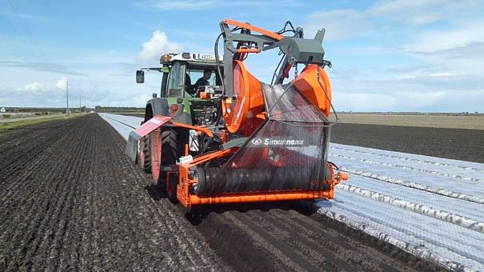
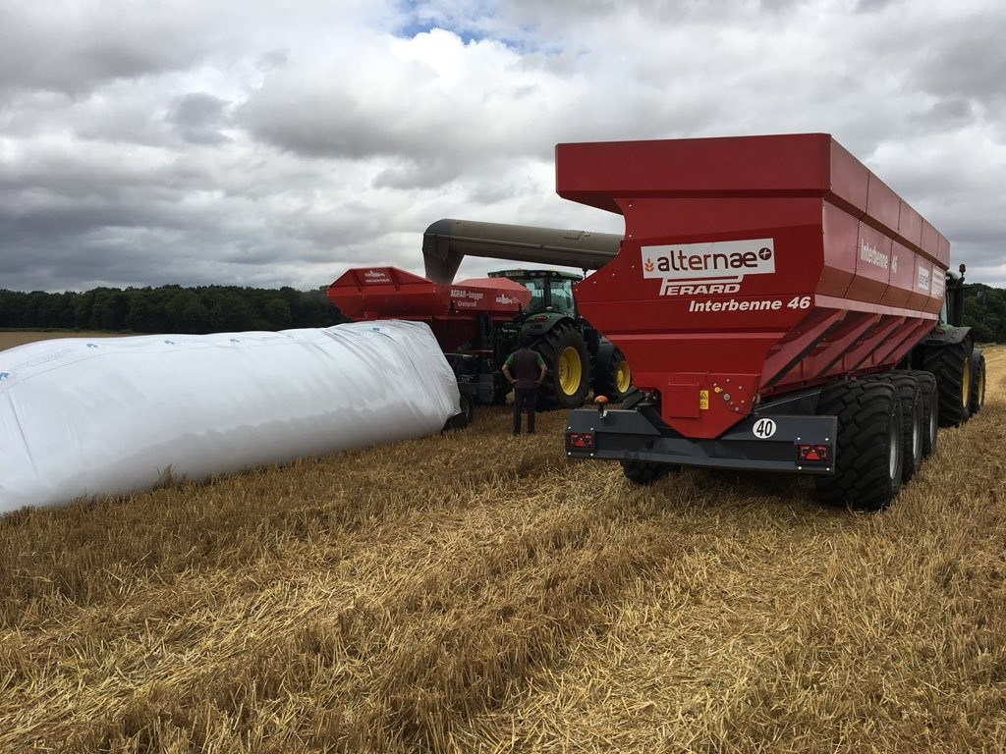
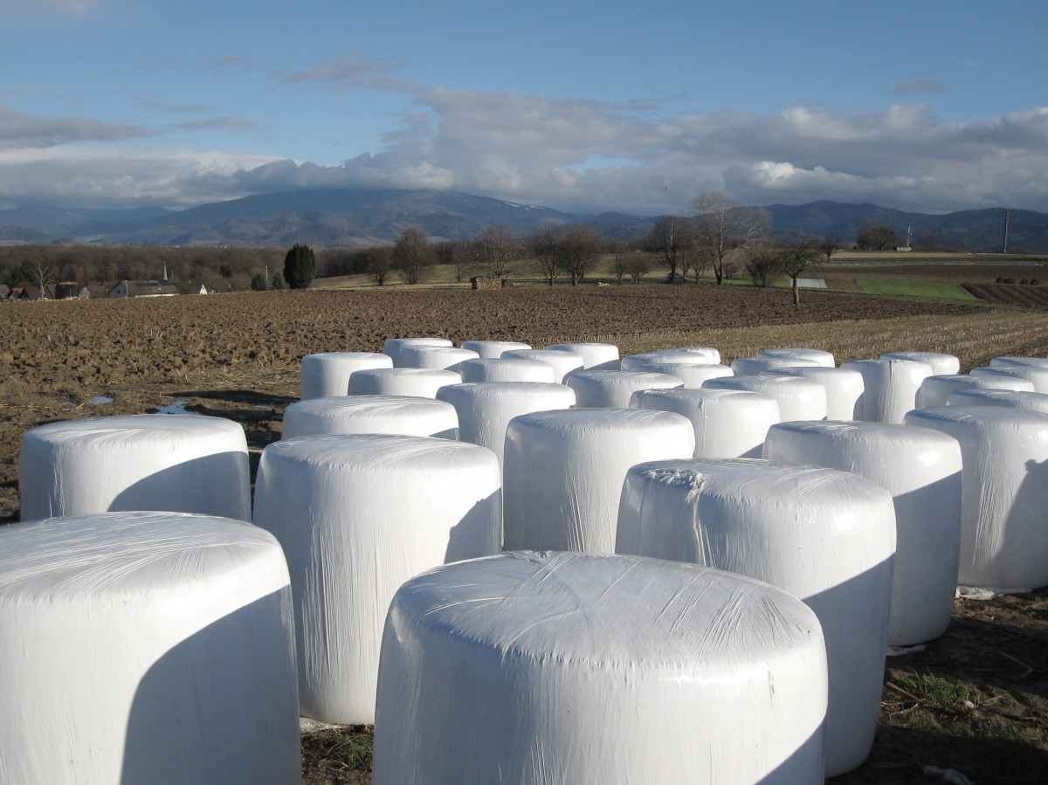
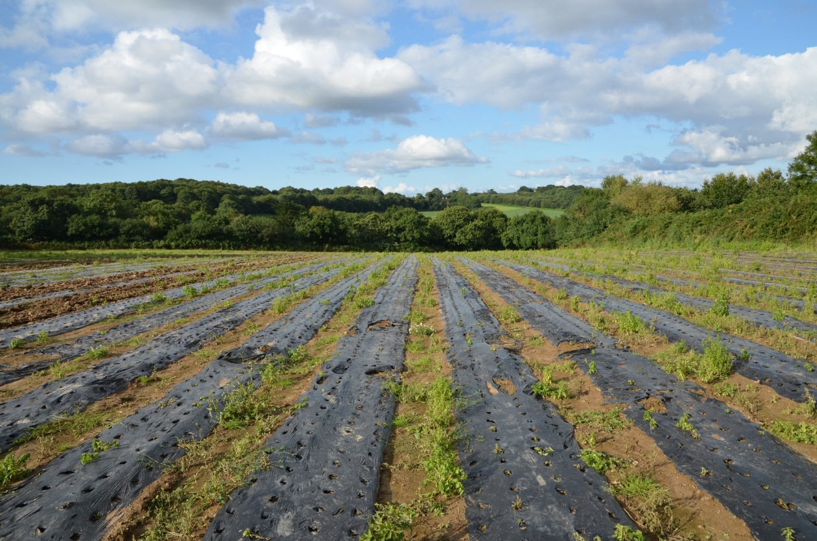
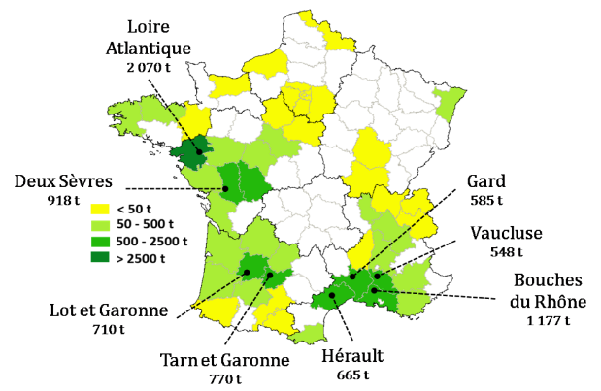
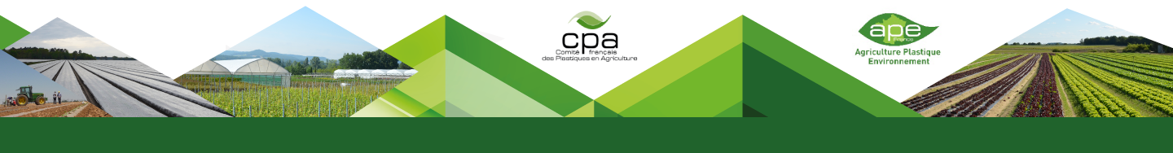
FIN DE VIE DES PLASTIQUES EN AGRICULTURE
Recyclage et biodégradation

Slide 2
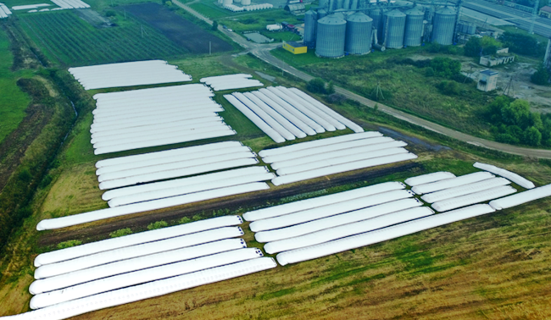
Le plastique en agriculture : des volumes limités
Des familles de produits très différentes
Plastiques agricoles:
  721KT en Europe
  83KT en France
Emballages d’agrofourniture
  +/- 35KT en France
Autres produits apparentés
  5 à 10 KT pêche, aquaculture, sylviculture
  950KT pots horticoles et articles de jardin

Slide 3
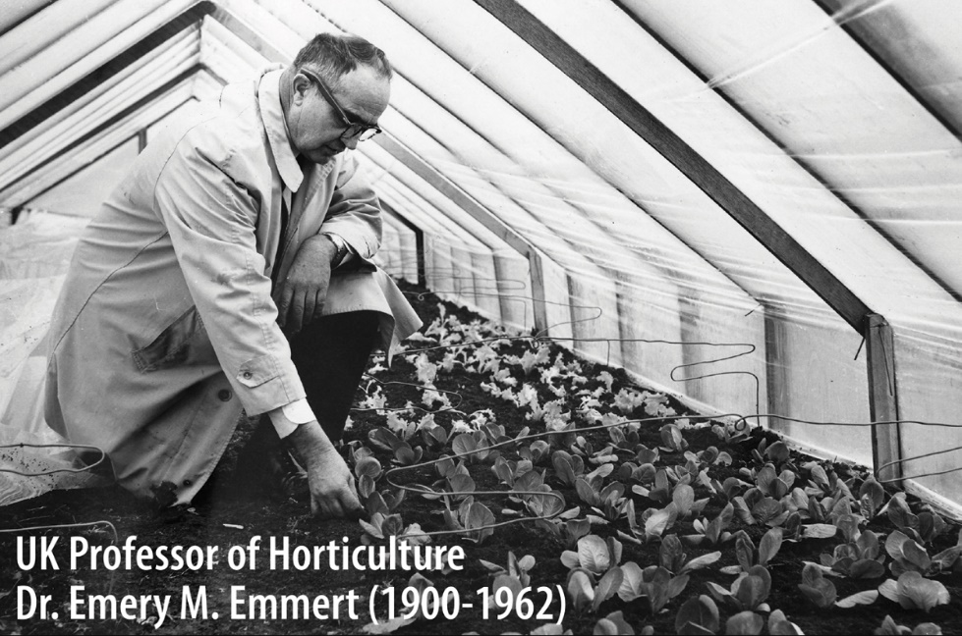
Le plastique en agriculture : pourquoi ?
INTERET : effet barrière, caractéristiques mécaniques et rapport coût-efficacité
Effet barrière :
    Contrôle l’environnement: hygrométrie, température, oxygène, lumière…
    De façon permanente et constate : imputrescible, ph neutre
Résistance mécanique
    Résistance : perforation, traction, étirement, compression.
    Tenue structurelle : contenants, pièces mécaniques…
    Transport et manipulation : foin, irrigation…….
  Rapport coût-efficacité unique :
  Aucune dépense d’énergie additionnelle
  Facilement mécanisable
  Coût d’achat faible
  Léger
  Peut être rendu biodégradable

Slide 4
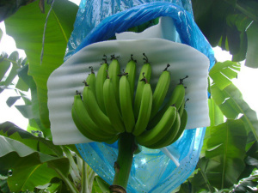
Le plastique en agriculture : comment ?
MODE D’ACTION : modulation de l’effet barrière
Eau : de 0 à 100%
  Etanchéification : garder au sec ou conserver l’eau
  Drainage
  Du micro-gouttage à la haute-pression
  Antibuée
Air : de 0 à 100%
  Séchage
  Brise-vent
  Filtration (insectes, pollens…)
  Etanche à l’air et/ou à l’oxygène
Lumière : de 0 à 95 %
  Ombrage
  Concentration de la lumière
  Obscurité
  Contrôle et/ou transformation du spectre reçu
Chaleur : de 0 à 100 % d’accumulation
  Films réfléchissants
  Films absorbants
  Seulement le RPA et/ou le PIR
Barrière physique :
  Fécondation et croissance (bananes…)
  Ravageurs: oiseaux, insectes, papillons, larves…
  Hygiénisation : hors-sol, pédiluves…
  Hydro, aéro et aquaponie

Slide 5
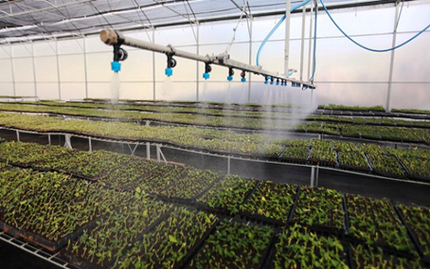
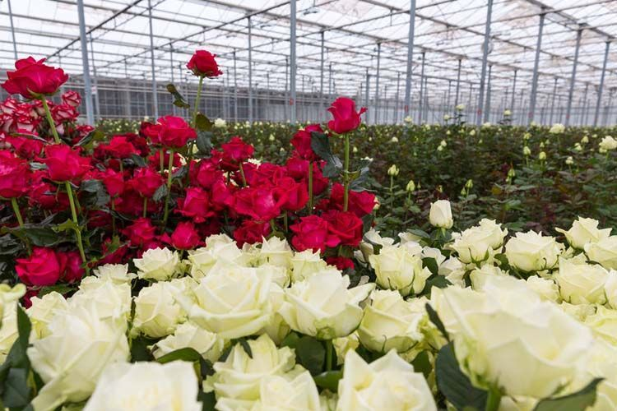
Applications du plastique en agriculture
INTERET : Faire mieux, avec moins de travail et d’énergie
Trois grandes familles :
  Elevage
  Horticulture
  Arboriculture
Trois types d’effets recherchés :
  Effet agronomique : ensilage, enrubannage…
  Transport et manipulation : ficelles-filets, irrigation…
  Protection et régulation : paillage, serre, paragrêle, brise-vent…
Contraintes :
  La mise en place peut exiger des machines spécifiques
  Le produit doit être géré en fin de vie
  Facilement souillé à l’utilisation

Slide 6
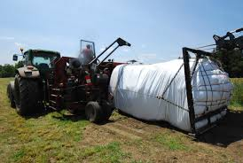
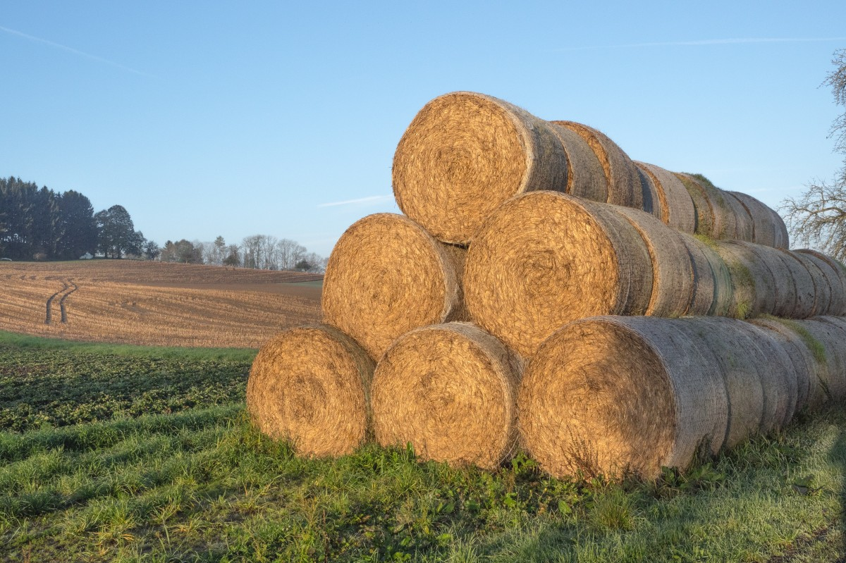
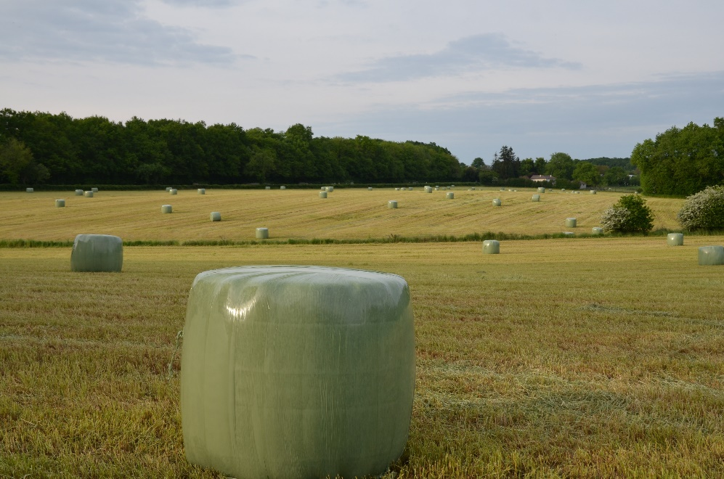
Applications agricoles : un aperçu
Elevage
  Ensilage
  Enrubannage
  Gaines de stockage
  Liens de récolte
  Bâches en non-tissé

Slide 7
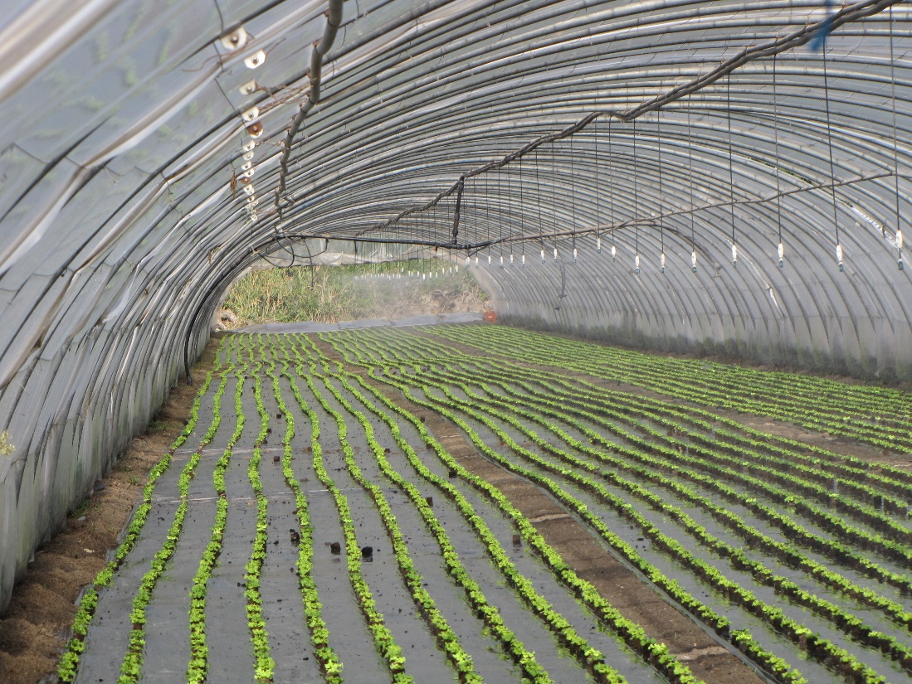
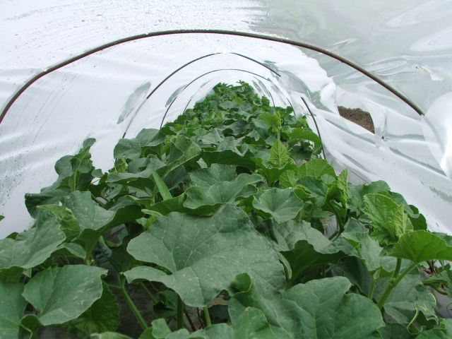
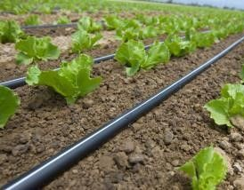
Applications agricoles : un aperçu
Horticulture et grandes cultures
  Serres et grands tunnels
  Petits tunnels et semi-forçage
  Paillage et hors-sol
  Irrigation (goutte à goutte, tubes, canons…)
  Bâches asperge (noir, blanc, transparent)
  Bâches en non-tissé
  Toiles de sol, géotextiles et membranes
  Films en non-tissé
  Films réfléchissants
  Fumigation et solarisation…

Slide 8
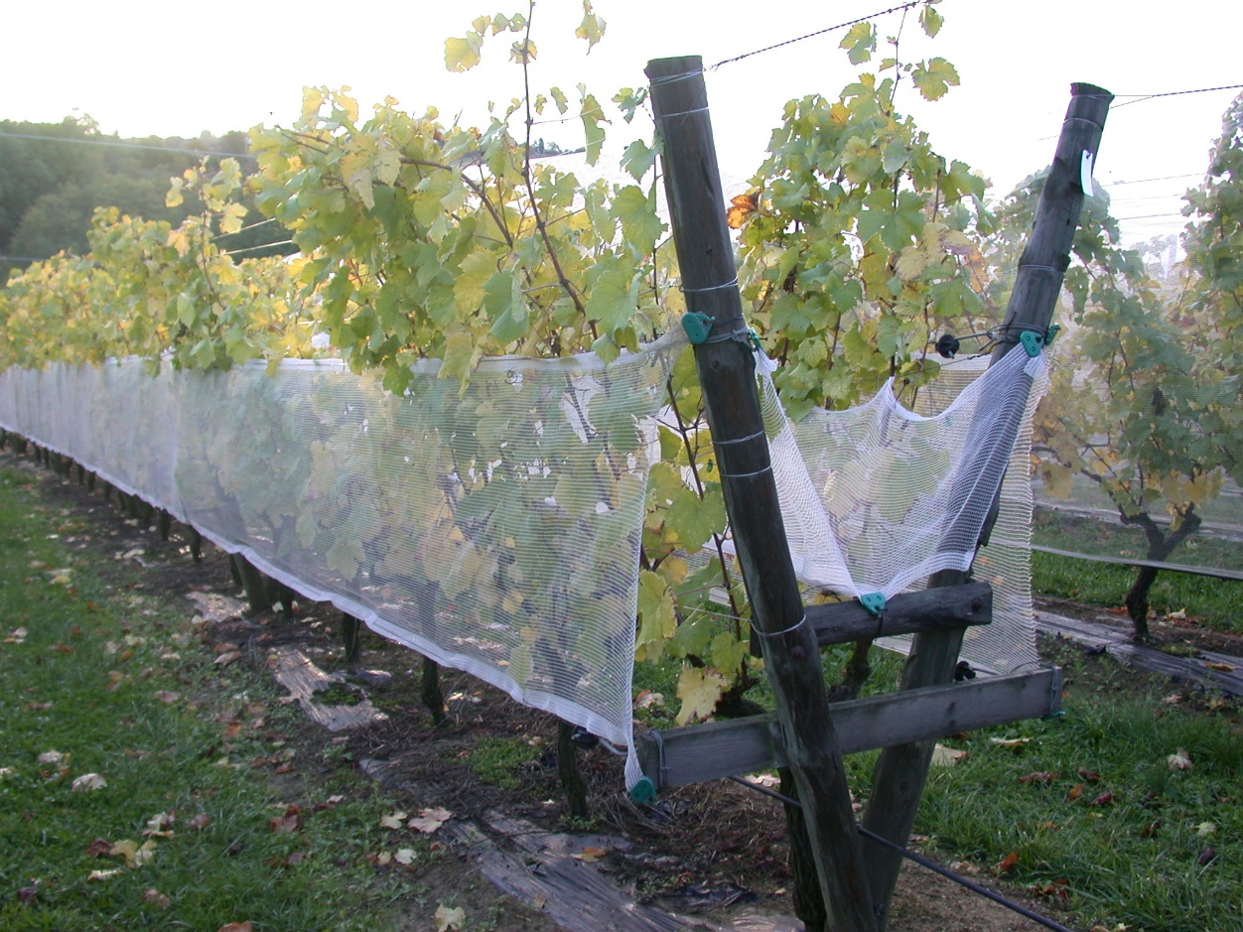
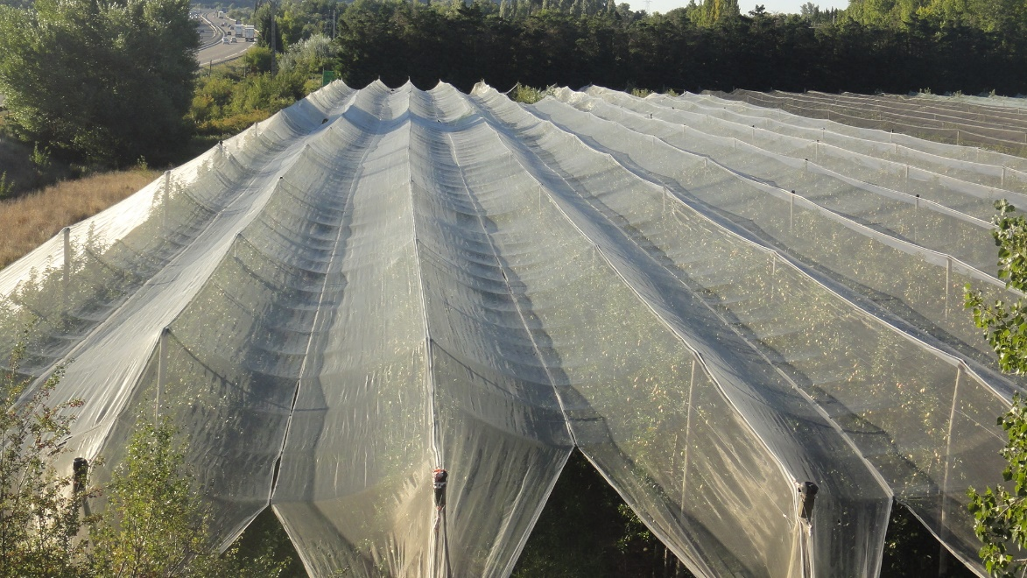
Applications agricoles : un aperçu
Arboriculture
  Paragrêle
  Anti-pluie
  Brise-vent
  Anti-insectes
  Housses
  Irrigation
  Paillage…

Slide 9
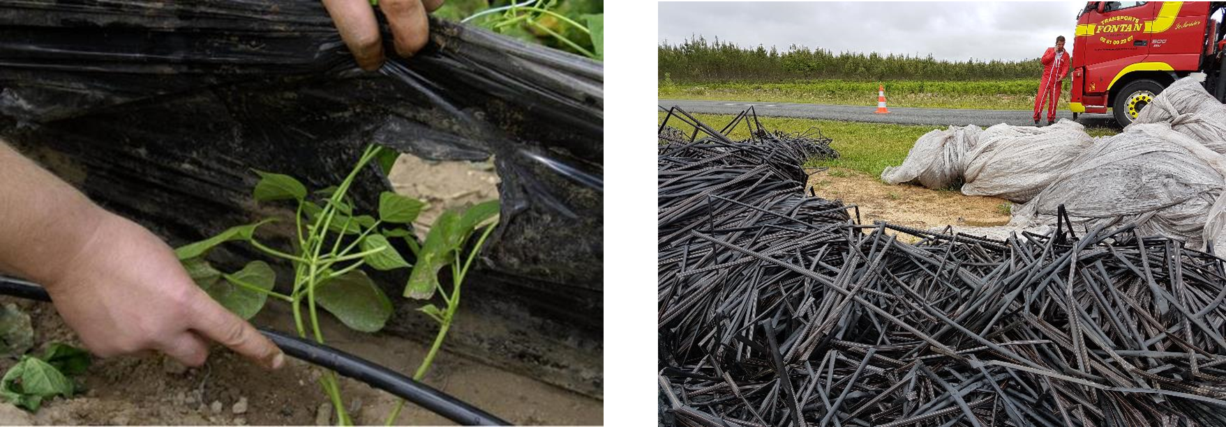
Le plastique en agriculture : la fin de vie
FIN DE VIE : Une obligation légale et morale, compliquée à assurer au niveau individuel
Forces :
  Polymères homogènes, épais et de bonne qualité
  Gisement important et identifié
Faiblesses :
  Gisement diffus (300.000 agriculteurs en France)
  Taux de souillure plus important qu’en post-consumer
Réponse : les filières de collecte APE-ADIVALOR
  Initiative volontaire, à gouvernance partagée
  Internalisation des coûts
  Transparence sur les objectifs et les résultats
  Confidentialités des données individuelles
  Progression continue (produits collectés, qualité, recyclage…)

Slide 10
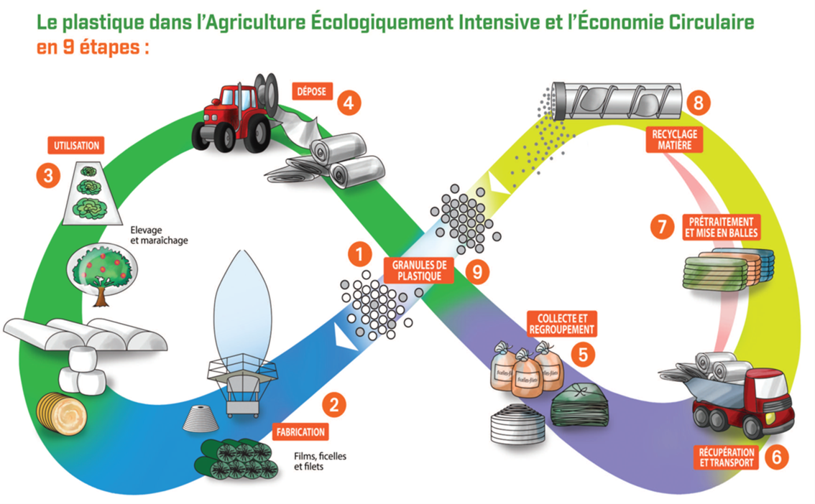
Objectifs
Gérer le produit sur son cycle de vie intégral
Garantir les services de collecte et recyclage
Responsabilité partagée et transparence de la filière
Notes:
Depuis ses origines la plasticulture pratique ce que l’on appelle maintenant « l’économie circulaire » par le biais de la réduction des déchets et de la consommation d’intrants, la réutilisation des produits et la collecte et le recyclage des plastiques usagés.
C’est dans cet esprit que les plasticulteurs ont créé les filières de collecte APE en 2009, pour garantir l’utilisation durable de leurs produits. Depuis, le CPA maintient un effort constant de R&D pour surmonter les difficultés techniques et économiques que la filière affronte depuis ses débuts. C’est aussi le choix de maintenir le recyclage en Europe dans une optique de responsabilité environnementale et de circuits courts.
Ces efforts de recherche, qui incluent désormais l’incorporation de plastique recyclé dans les produits neufs, sont rendus possibles par le principe de la responsabilité partagée entre les différents acteurs : industriels, distributeurs et utilisateurs en fonction de leur rôle. Cela suppose un même niveau d’information pour tous, notamment grâce à ce type de diaporama.

Slide 11
Plastique en agriculture : garantir une utilisation durable
ENJEU : le sort d’un plastique usagé dépend de son niveau de souillure
La souillure :
  Augmente les coûts de traitement (transport, logistique…)
  Complique et renchérit le recyclage
  Diminue les qualités mécaniques du recyclé
Contexte :
  Exigence de qualité croissante
  Concurrence des plastiques industriels
  Interdiction de l’enfouissement en 2025
  Taxation massive des déchets non valorisés
La Plasticulture agit :
  RAFU
  Cleanfilm
  Projets biodégradable
  Incorporation de recyclé dans les produits neufs…
Notes:
La souillure :
Augmente les coûts de traitement (transport, logistique…)
Complique et renchérit le recyclage
Diminue les qualités mécaniques de la granule recyclée
Conséquences :
Un plastique trop souillé n’est pas valorisable
Il est donc enfoui
Solutions :
Améliorer la préparation des plastiques usagés : RAFU, bonnes pratiques
Substitution du polyéthylène par le biodégradable là où c’est possible
Création d’unités de pré-traitement et recyclage dédiées

Slide 12


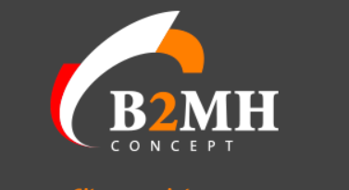


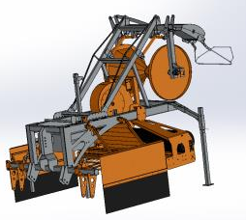





Les projets RAFU
OBJECTIFS : Réduction des coûts de gestion des films de paillage usagés
Gain économique et environnemental pour la filière et l’agriculteur
COMMENT
Etats des lieux des pratiques et itinéraires techniques par culture
Développement d’une solution de dépose qui minimise le taux de souillure
Dissémination des résultats auprès des agriculteurs
QUI
Partenariats avec des structures locales
Recherche de co-financement
Notes:
RAFU, Recyclage Agriculture Films Usagés, est un programme qui a démarré en 2011 avec une cartographie des gisements de films les plus souillés et l’identification de plusieurs principes de dépose innovants de films usagés.
RAFU II, s’inspirant des résultats de RAFU I, décline des solution techniques de dépose pour les cultures suivantes : l’échalote, la carotte, le melon et les autres cultures de petites surface comme la pomme de terre par exemple
Ces équipements innovants permettent de réduire le taux de souillure des paillages mais aussi de respecter les contraintes d’exploitations des agriculteurs et leur réalité de production : la prise au vent, le débit de chantier pour la récolte, le niveau d’investissement acceptable, la propriété du matériel en CUMA ou en propre…
Pour cela, ces projets sont collaboratifs, rassemblant les compétences de différents partenaires : CPA, Adivalor et INVENIO. D’autre part, le consortium fait appel à des compétences locales, clé du succès des sous-projets étant donné que la diffusion des résultats fait partie intégrante du projet global. Ainsi sont associés au projet Le CERAFEL, la CUMA du Finistère, la Chambre d’Agriculture du Finistère, l’entreprise B2MH, AFERO, la Chambre d’Agriculture des Pyrénées Orientales, ainsi que des producteurs maraîchers.

Slide 13
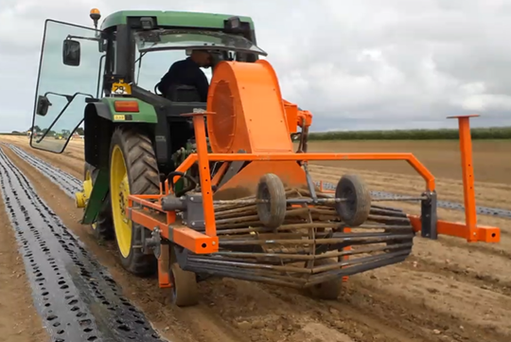
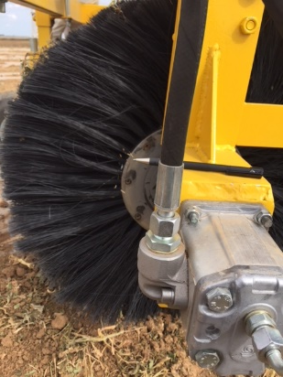
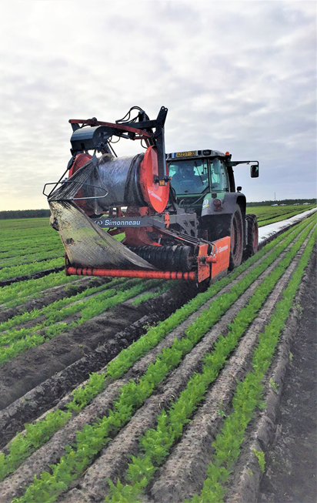
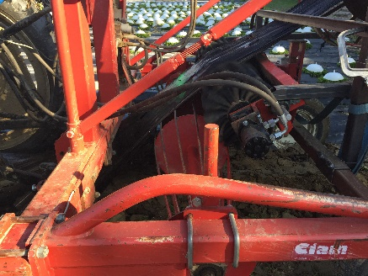
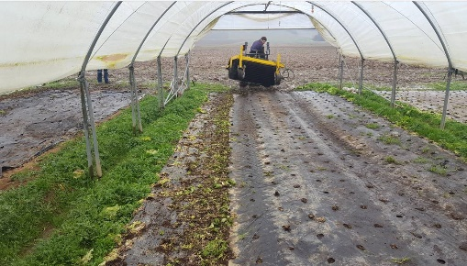
Les projets RAFU
Solutions et Résultats
Cultures | Problématique | Coefficient de souillure
 | Souillure | Actuel | Objectif | Résultat
Echalote | dessus et dessous | > 3,5 | 2 | 1,7*
Carotte | dessous et humidité | > 3,5 | 2 | 1,5
Melon | dessus | > 3,5 | 2 | 1,5*
PdT et Solarisation | dessous | > 3,5 | 2 | en cours
Salade sous abri | dessus et dessous et inter-rang étroits | > 7* | 2 | 1,8*
Asperge | Ourlets à vider | en cours | 2 | en cours
*résultat provisoire
Notes:
ECHALOTE
Le prototype a atteint son objectif de 50% de souillure, qui doit être confirmé en conditions d’exploitation,
B2MH est le partenaire industriel du CPA dans ce dossier et testera une version améliorée de sa machine à l’été 2019,
CAROTTE
La machine de présérie tourne et démontre son efficacité avec 3 actions en un seul passage (soulève, nettoie et enroule) et une réduction du coefficient de souillure de 3,3 à 1,8 !
2 machines ont été commandées par un acteur important de la production de carottes. D’autres négociations sont en cours.
MELON
Le projet permettra de mécaniser une opération de nettoyage jusqu’ici inexistante ou réalisée manuellement. Il a permis de réduire coefficient de souillure de 3,5 à 1,5 (résultat provisoire)
Un prototype est en test depuis janvier 2017, pour optimiser le nettoyage et l’adapter à tous les types d’exploitations.
POMME DE TERRE PRIMEUR ET SOLARISATION
Grâce à l’expérience accumulée le CPA peut accompagner des projets sur les petites cultures, en transférant les technologies RAFU de manière rapide, simple et peu coûteuse. Par exemple en pommes de terre primeur et en solarisation on utilise une adaptation de la brosse type melon testée en conditions réelles en avril et mai 2019.
SALADE et ASPERGE
De premiers essais ont montré des résulats très encourageants sur la salade sous serre sur la base d’un brossage du films étalé, évalués en conditions réelles en avril 2019.
Des investigations théoriques sont en cours sur le vidage des ourlets des films asperge.
Si les objectifs sont atteints on peut s’attendre à une reduction de 2.000 tonnes par an du volume de films agricoles usagés collectés, à consummation égale.
Cela signifie moins de terre et d’eau transportés, des films plus propres et des coûts de traitement en baisse.

Slide 14
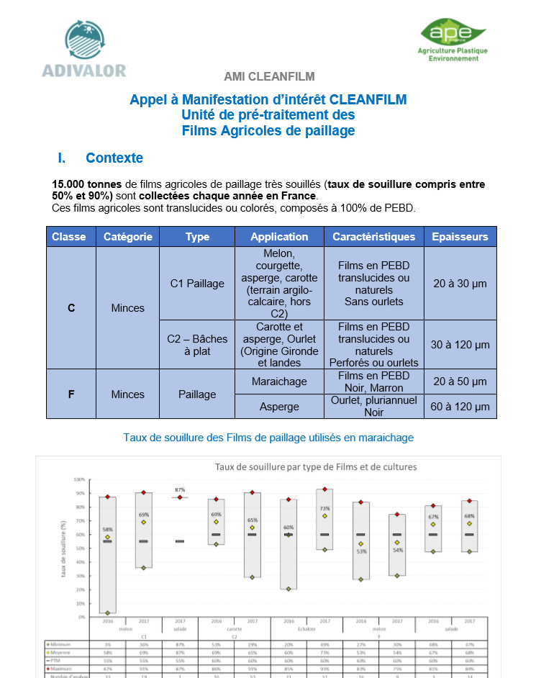
CleanFilm
« J’utilise un plastique neuf, je rend un plastique propre ».
OBJECTIF
Garantir le recyclage des FAU par l’amélioration la qualité des films pour les faire de nouveau accepter des recycleurs
COMMENT
Unité de prétraitement : broyage et lavage au plus proche des gisements de déchets
QUI
ADIVALOR ET CPA ont lancé en 2019 un AMI pour trouver un partenaire industriel
QUAND
Ouverture prévue en 2022/2023
http://www.plastiques-agricoles.com/wp-content/uploads/2019/03/20190122-AMI-CLEANFILM-A.D.I.VALOR-VFinale.pdf
Notes:
Le recyclage des plastiques n’est plus seulement une mesure de bon sens, il devient une exigence intournable sous la pression conjointe de l’opinion et des pouvoirs publics qui n’acceptent plus que les plastiques usagés ne soient pas recyclés.
Confronté à la baisse des capacité de recyclage des films agricoles le CPA a réagit en confiant à Adivalor le lancement d’une unité de pré-traitement destinée à les rendre de nouveau attractifs pour les recycleurs.
Dans ce cadre un appel à manifestation d’intérêt a été publié pour trouver un partenaire industriel capable de construire et exploiter une unité de 10.000 tonnes entrantes alimentée par les collectes APE.
En plus de la contribution à l’économie circulaire, ce projet permettra de garantir la pérennité de l’utilisation des plastiques agricoles, au moment où les produits sans solution de recyclage sont fortement taxés voire interdits.

Slide 15
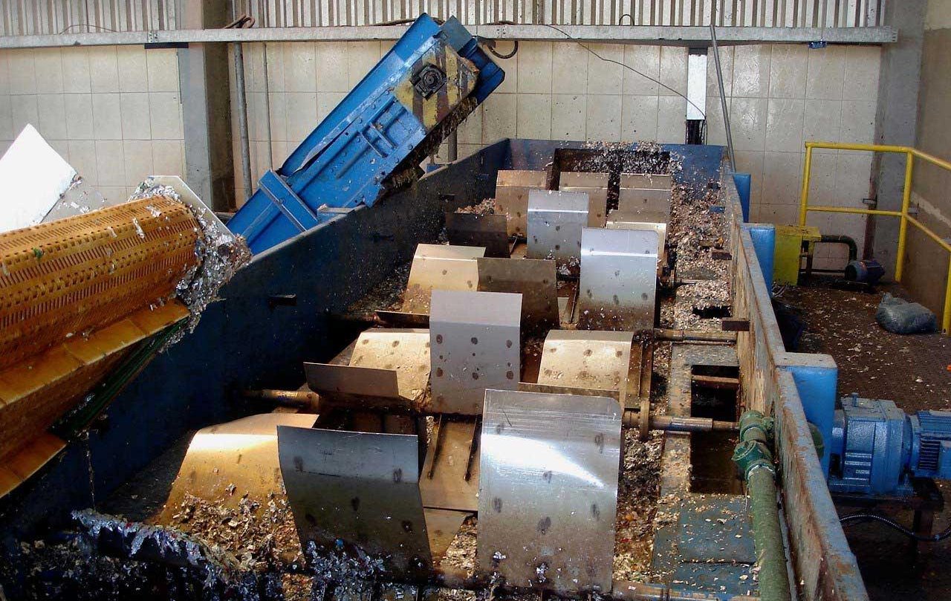
Engagement volontaire dans la FREC*
« Je fais collecter mes plastiques pour le recyclage, j’achète des produits avec du recyclé».
OBJECTIF : Garantir les collectes des PAU par l’amélioration des débouchés commerciaux des recycleurs
COMMENT : Engagement volontaire de la plasticulture :
  25 % de recyclé dans les plastiques agricoles en 2025
  Grâce à des efforts de R&D
QUI : Les adhérents du CPA
QUAND : fin 2025
* Feuille de Route de l’Economie Circulaire

Slide 16
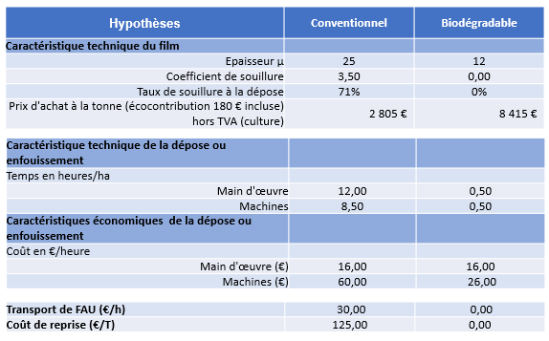
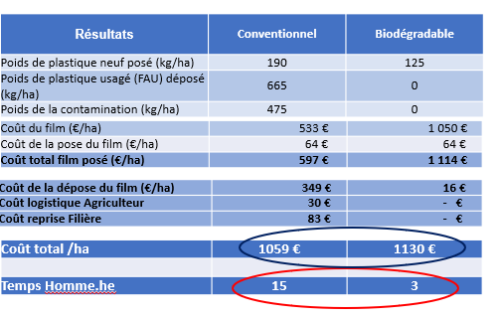
FiPACOM
Comparateur de coûts des plastiques pour l’agriculture
Objectifs
Comparer le coût des pratiques culturales
Mise à disposition d’un outil
Mettre en avant les avantages et inconvénients de chaque pratique
Exemple du cas pratique Salade plein champ
Les destinataires
OP
Conseillers techniques agricoles
Agriculteurs avertis
Notes:
Le CPA et ses partenaires ont mis au point un outils de calcul permettant de comparer les couts d’utilisation de films de paillage
Ce comparateur prend en compte toutes les opérations liées à l’utilisation d’un film de paillage. Il permet notamment de comparer les coûts et le temps passer entre 2 méthode de dépose différente ou deux films de nature différentes avec l’utilisation du film biodégradable.
Cet outil a vocation a être utilisé par un public averti après une prise en main de l’outil grâce à la notice ou la vidéo de présentation.

Slide 17
Les projets Films biodégradables
OBJECTIFS :
Réduction des coûts de gestion des films de paillage en fin de vie, pour la filière et les agriculteurs
Réduction des volumes à collecter de films paillage
500 T de films biodégradables = 2000 T de moins à collecter
Protocole de suivi de l’utilisation de films biodégradables
Mise au point d’un protocole de suivi d’utilisation de films biodégradable
Diffusion auprès des agriculteurs et stations d’expérimentation
Créer un cadre de référence
Améliorer le niveau de connaissance
BIODOM
Diffusion de l’utilisation de films biodégradables dans les DOM
Fourniture de consommables
Cultures concernées : bananes, ananas, …
Alternative aux films polyéthylène, non recyclables dans les conditions locales
ICAP
Diffusion de l’utilisation de films biodégradables en Région PACA
Transfert de données techniques et économiques fiables
Fourniture de consommables
Cultures concernées : les salades, les cucurbitacées, et les solanacées.
Alternative aux films polyéthylène difficilement recyclables
Notes:
Pour réduire les coûts économiques et environnementaux de l’utilisation des films de paillage, le CPA participe à des projets de diffusion et maîtrise des films biodégradables.
Dans les DOM, Le CPA pilote le projet BIODOM qui vise à diffuser leur utilisation par des démonstration au champ et une communication à destination des agriculteurs.
Les Cultures concernées sont, entre autres, la banane et l’ananas. C’est la seule alternative aux films conventionnels, non recyclables dans les conditions locales.
En région PACA, Le CPA contribuera au projet IPAC, similaire à BIODOM. Il fournira des données techniques et économiques fiables sur l’utilisation de films biodégradables pour les salades, les cucurbitacées, et les solanacées.
Les films biodégradables sont ici considérés comme une alternative aux films conventionnels difficilement recyclables
La commission biodégradable du CPA rassemble les experts sur le sujet. A son actif : un guide d’utilisation des films biodégradable, la sensibilisation des pouvoirs publics et l’élaboration d’un protocole d’évaluation agroéconomique de films biodégradable qui sera diffusé auprès des acteurs de projets sur le sujet : agriculteurs et stations d’expérimentation.

Slide 18
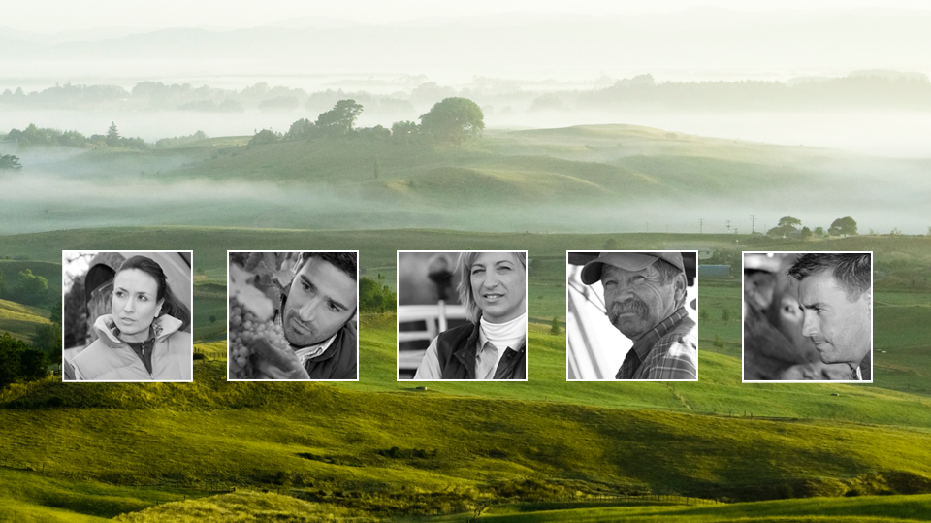
COLLECTE ET VALORISATION DES DÉCHETS DE L’AGROFOURNITURE

Slide 19
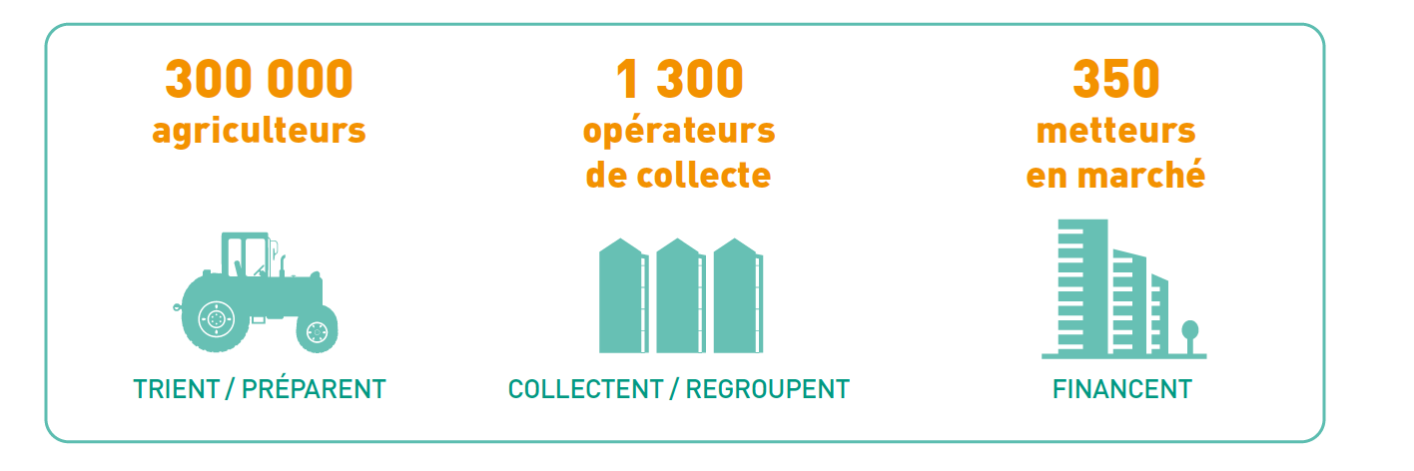
UN ENGAGEMENT VOLONTAIRE DE LA PROFESSION
L’appui des Chambres d’agriculture et du réseau FNSEA

Slide 20
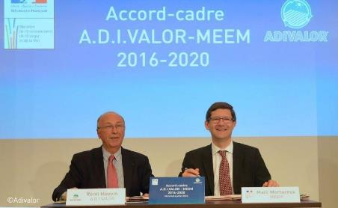
LE SOUTIEN DES POUVOIRS PUBLICS
ACCORD-CADRE MINISTÈRE DE L’ENVIRONNEMENT
  3ème accord-cadre 2016-2020
    Signé le 6 juillet 2016
    Objectifs 2020 ambitieux:
      Taux de collecte: 78%
      Taux de recyclage: 74%

Slide 21
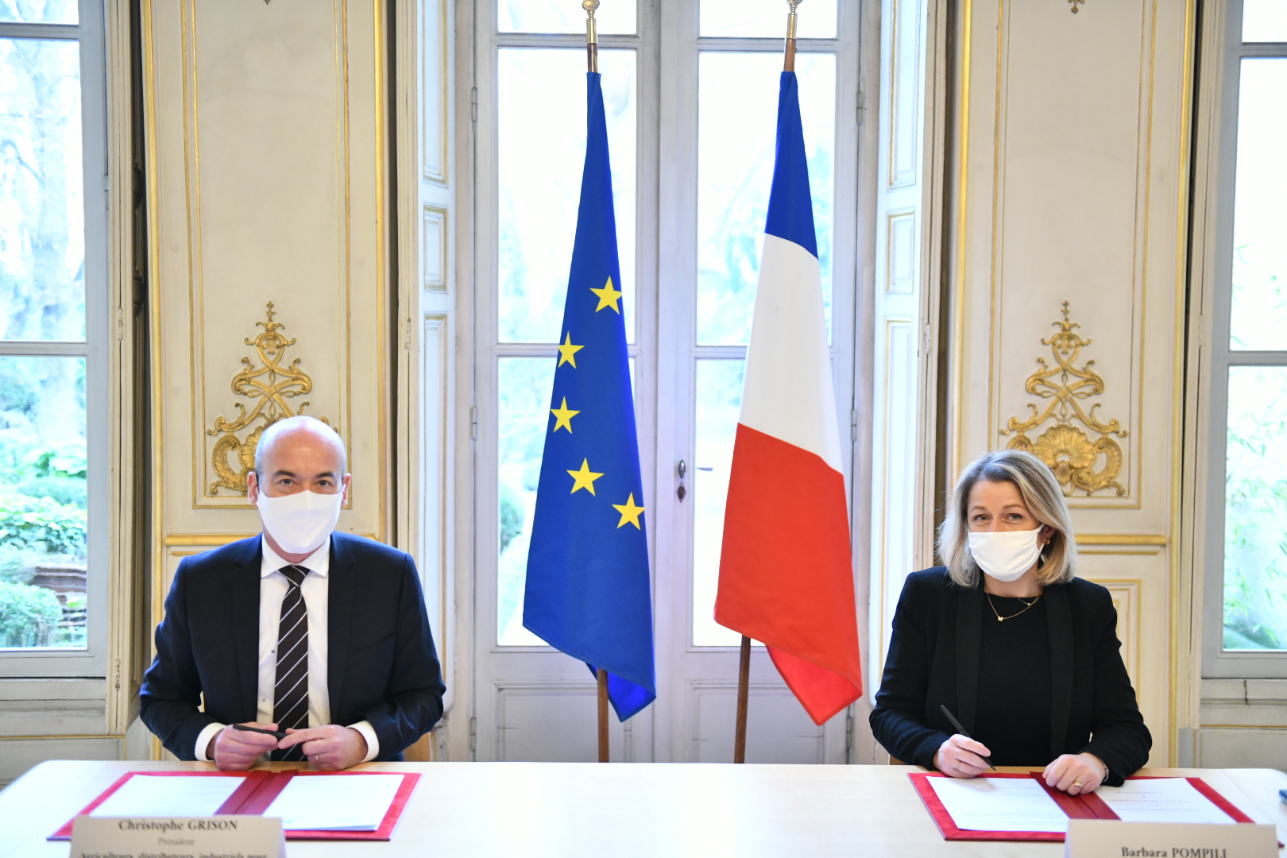
LE SOUTIEN DES POUVOIRS PUBLICS
ACCORD-CADRE MINISTÈRE DE L’ENVIRONNEMENT PROROGE
  3ème accord-cadre prorogé 2021-2023
    Signé par Barbara Pompili le 15 janvier 2021
    Objectifs 2020 conservés
    Mise en place d'une éco-modulation d'ici 2023
    Mise en place d'unités de recyclage
    Expérimentations de solutions de réemploi, de substitution

Slide 22
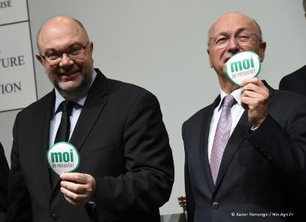
LE SOUTIEN DES POUVOIRS PUBLICS
ACCORD-CADRE MINISTÈRE DE L’AGRICULTURE
  1er accord-cadre 2018-2021
    Signé par Stéphane Travert, Ministre de l’Agriculture et de l’Alimentation le 26 février 2018
    Objectif: renforcer les collaborations avec les services du Ministère

Slide 23
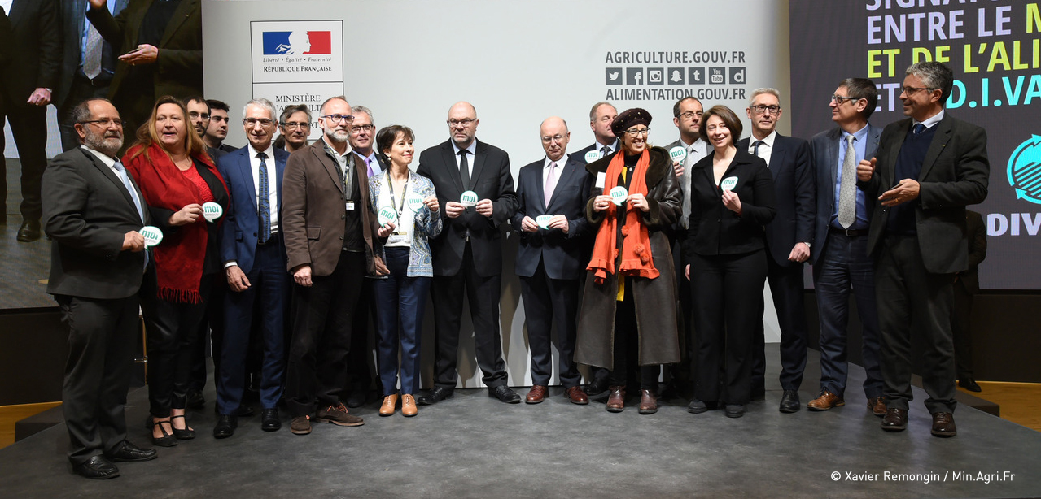
accord-cadre ministère de l’agriculture
Notes:
Reformuler de façon positive.
S. Picardat : atention. Le Minsitère de l’Agriculture est de moins en moins seul décisionnaire
LC FNSEA . Rajout thématique santé pour éviter confiscation de la problématique ? DM préconise la plus grande prudence. Soutenir le MAAF.
Service s au secrétariat général. Voir prise en compte des risques collecte en distribution. VM défavorable de complexifier l’accord.
CONCLUSIONS PREVOIR DES DEVELOPPEMENTS ULTERIEURS POUR LE FUTUR
valorisation de production Prévention des risques compétitivité Performance environnementale et compétitivité.
Utilisation durable et sécurité. Campagne prop^re

Slide 24

accord-cadre ministère de l’agriculture
Engagements d’A.D.I.VALOR et du Ministère:
Actions communes visant à améliorer les taux de collecte
Instaurer une concertation et consultation sur les évolutions réglementaires
Actions communes visant à améliorer la formation, l’information et la sensibilisation
Echanges de données statistiques
Encourager les innovations et actions de développement
Faciliter la gestion des déchets sans solution de collecte ou de valorisation

Slide 25
SPÉCIFICITÉ DE LA FILIÈRE VOLONTAIRE SOUS CONTRAT AVEC L’ETAT
Loi n° 2020-105 du 10 février 2020
relative à la lutte contre le gaspillage et à l’économie circulaire
Article 62 :
« Un organisme qui remplit les obligations de responsabilité élargie des producteurs du secteur de l’agrofourniture conformément à un accord conclu avec le ministre chargé de l’environnement avant le 31 décembre 2019 n’est pas soumis à agrément tant que cet accord est renouvelé. Les clauses de cet accord valent cahier des charges au sens du II de l’article L. 541-10. Les autres dispositions de la présente sous-section qui lui sont applicables sont précisées dans l’accord, sous réserve des articles L. 541‑10‑8-1 à L. 541‑10‑8-4 qui lui sont applicables de plein droit ».
La Secrétaire d’Etat auprès du Ministère
en charge de l’Environnement :
« Il est en effet important qu’A.D.I.VALOR conserve toute sa spécificité, d’autant que les parties prenantes se sont organisées depuis plusieurs années et que le système fonctionne bien »
(adoption de la loi en 1ère lecture à l’Assemblée nationale, séance plénière du 13/12/2019)
• Pas d’agrément ni
de cahier des charges
• Dispositions précisées
dans l’accord Ministère-A.D.I.VALOR

Slide 26
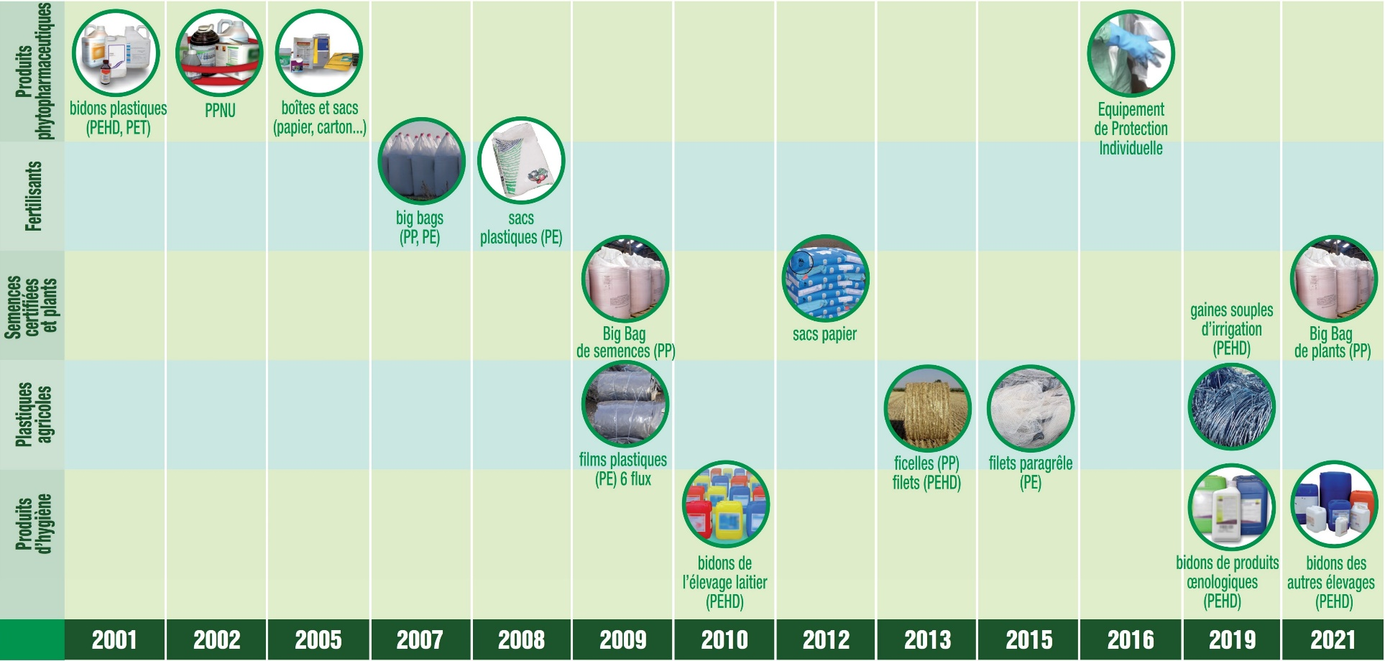
LES INTRANTS EN FIN DE VIE COLLECTÉS
22
FLUX
2002- 2008
Elimination des stocks
historiques de PPNU
2007
Elimination des stocks
d’arsénite de soude

Slide 27
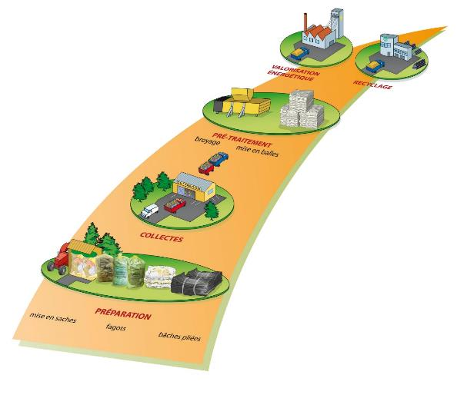
L’ORGANISATION TECHNIQUE
20
FUX
Plus de 30 recycleurs
Plus de 70 plateformes de regroupement, tri et préparation
1300 opérateurs de collecte
(8000 points d’apport)
300 000 agriculteurs - trieurs

Slide 28
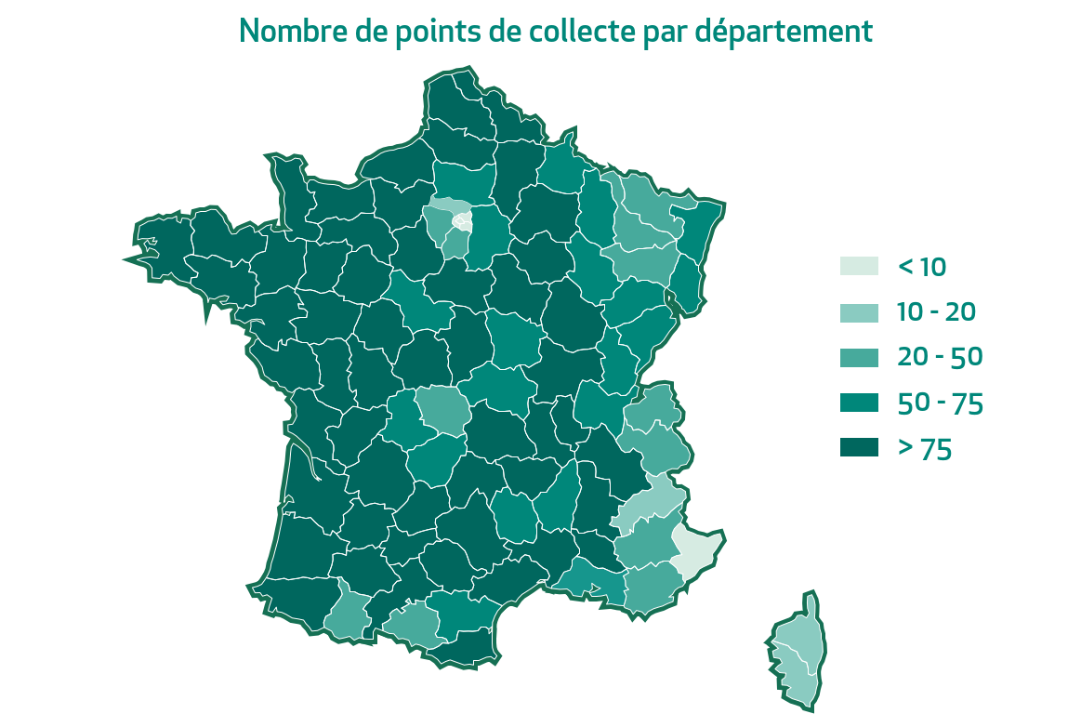
8 000 POINTS D’APPORT

Slide 29
L’ORGANISATION ÉCONOMIQUE
Enlèvement, transport, traitements financés par les metteurs en marché via les contributions versées à A.D.I.VALOR
Collecte prise en charge par les distributeurs
Tri, préparation et apport pris en charge par les agriculteurs - trieurs
20
FUX

Slide 30


Chiffres clés

Slide 31
Chiffres clés 2020
116.000 t gisement contributeur
85.000 t
collectées
+ 5.000 tonnes VS 2019
Près de 90%
recyclé/collecté
(hors FAU paillage)
30 à 94 %
taux de collecte
+ 12 000 t de PPNU et EPIU éliminés depuis 2001
1,1 million de m3 transportés
Plus de 38.000 demandes d’enlèvement

Slide 32
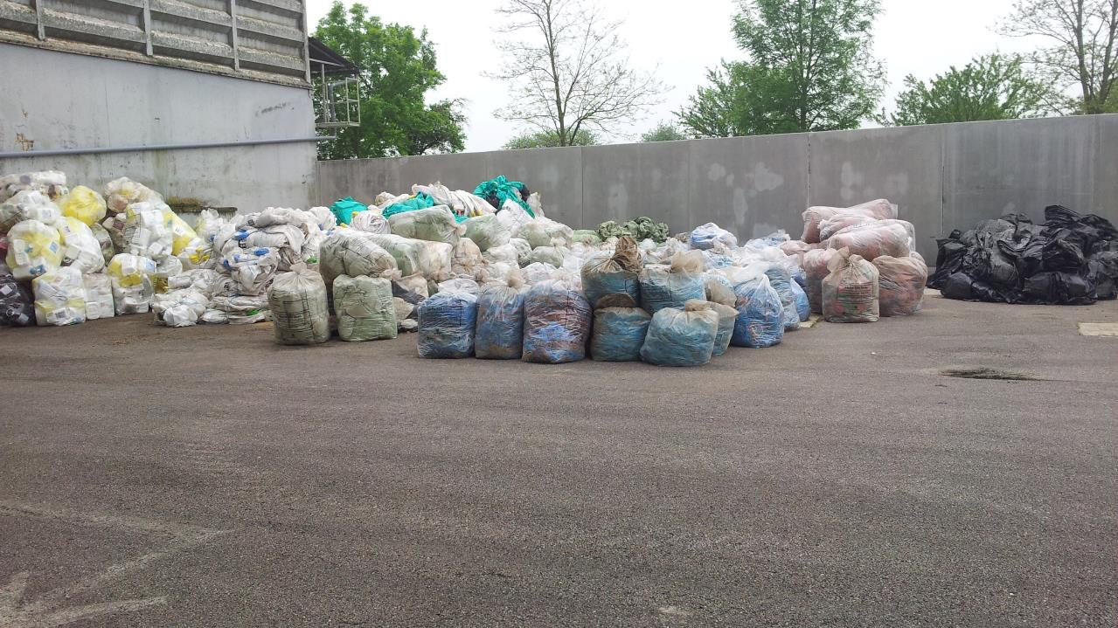
116 000 tonnes
d'emballages et plastiques usagés
à collecter
Notes:
Estimation des quantités totales d’emballages et plastiques usagés à collecter en France (« gisement »).

Slide 33
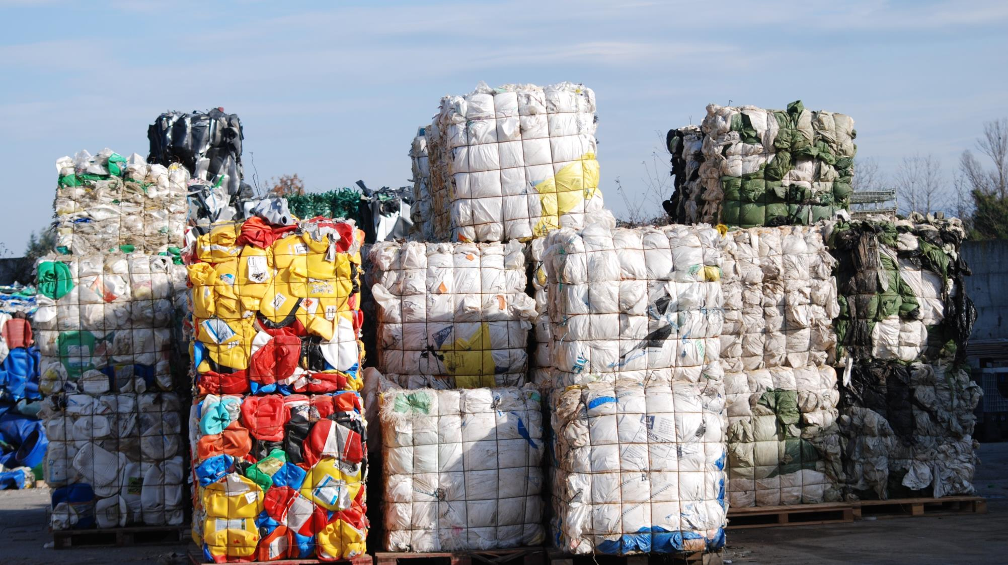
85 000 tonnes
d’emballages et plastiques usagés collectés en 2020
(+ 5000 T)
Notes:
Chiffres de la campagne 2014.

Slide 34
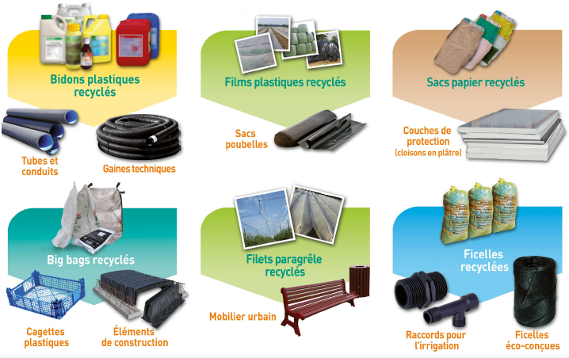
Recyclés à près de 90 %*
* hors films de paillage
Notes:
Devenir des déchets collectés une fois recyclés.
A.D.I.VALOR approvisionne les recycleurs avec trois flux de déchets plastiques composés principalement de:
Polyéthylène base densité (PEBD)
Polyéthylène haute densité (PEHD)
Polypropylène (PP)
Sur les 63,000 tonnes recyclées:
49,300 tonnes de PEBD
9,400 tonnes de PP
4,700 tonnes de PEHD
Application possible:
PEBD = sacs-poubelle, bâches pour la construction.
PP = pièces de construction
PEHD = tubes plastiques, gaines électriques, bavettes de camion.

Slide 35
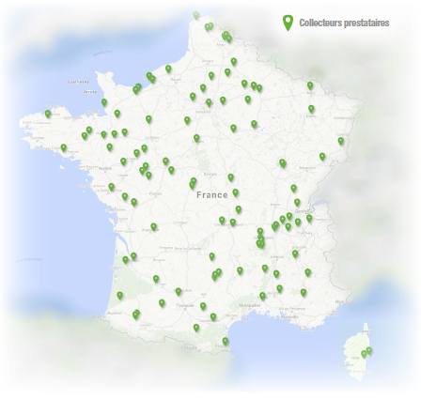
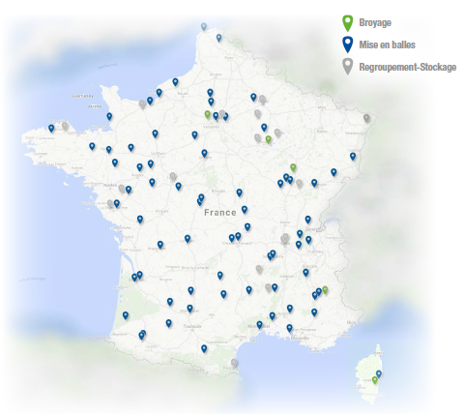
DE LA COLLECTE AU RECYCLAGE :
110 ENTREPRISES DE L’ENVIRONNEMENT PARTENAIRES
35

Slide 36
A propos d’A.D.I.VALOR

Slide 37
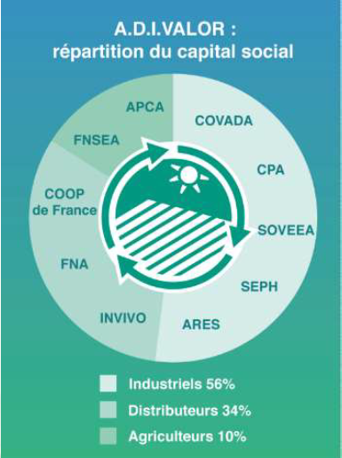

A.D.I.VALOR : UN ECO-ORGANISME SANS BUT LUCRATIF
Création 2001
Société par Actions Simplifiées, sans but lucratif
Gouvernance interprofessionnelle
Chiffres d’affaires : 20,5M€ et 23 personnes

Slide 38











LES ACTIONNAIRES
Les organisations partenaires
Notes:
A.D.I.VALOR a pour actionnaires l’ensemble des partenaires opérationnels et financiers de la filière:
Les metteurs en marché :
- COVADA (54% du capital)
- SOVEEA, Société de Valorisation des Eco-actions des Engrais et Amendements
- ARES, l’association de Récupération des Emballages de Semences
- CPA, Comité Français des Plastiques en Agriculture (CPA)
- SEPH, Solution pour les Emballages de Produits d’Hygiène
Les distributeurs de produits d’agrofourniture:
Coop de France - métiers du grain
l’Union des Coopératives INVIVO
Fédération du Négoce Agricole
Les agriculteurs:
FNSEA, Fédération Nationale des Syndicats d’Exploitants Agricoles
APCA, Assemblée Permanente des Chambres d’agriculture

Slide 39
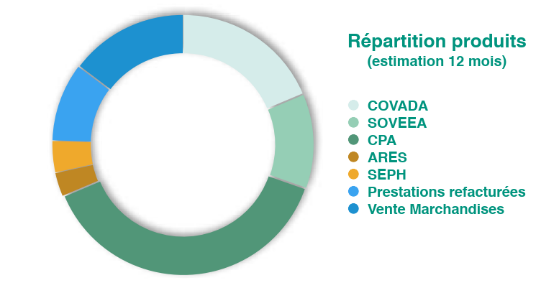
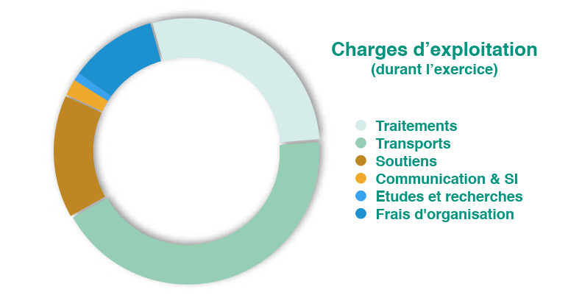
CHIFFRE D’AFFAIRES : 20,5 M€ (BILAN 2020)
Notes:
Recettes:
Pratiquement 75% proviennent des contributions perçues de la part des metteurs en marché.
25% sont liées à la cession de matériaux recyclables.
Dépenses :
Les opérations de collecte (transport) et traitement (mise en balle, broyage, …) représentent plus de la moitié des dépenses.
Les soutiens à l’optimisation (« soutien opérateurs ») correspondent au soutien financier apporté aux opérateurs de collecte pour améliorer l’efficacité du dispositif : soutien à l’utilisation des sacs de collecte, soutien au contrôle qualité pour les matériaux recyclables, soutien au regroupement en grande quantité.
Communication et R&D.
Organisation de l’appui technique aux opérateurs.
Les dépenses totales d’ADIVALOR se décomposent par programme comme suit :
- 27 % « emballages vides de produits phytopharmaceutiques (EVPP) »
35% « films agricoles usagés (FAU) »
8% « ficelles et filets usagés (FIFU) »
16 % « emballages produits fertilisants (EVPF) »
3 % « produits phytopharmaceutiques non utilisables (PPNU) »
3% « emballages vides de semences et plants » (EVSP)
4% « emballages vides de produit d’hygiène de l’élevage laitier (EVPHEL) »
- 3 % pour les autres activités

Slide 40
PRINCIPES DIRECTEURS D’A.D.I.VALOR
Gouvernance interprofessionnelle
Maitrise des coûts
Cadre technique national
Organisation par territoire
Non lucrativité
Responsabilité partagée
Transparence
40

Slide 41
RAISON D’ÊTRE
Une raison d’être
  Nous incarnons et faisons savoir l’engagement responsable des acteurs de l’agrofourniture : Industriels, Distributeurs, Agriculteurs, en développant des solutions performantes et sûres de collecte et de valorisation de la fin de vie des intrants agricoles.
  Nous contribuons à la performance environnementale et à la compétitivité de l’agriculture française, et sommes acteurs précurseurs de l’économie circulaire en France et en Europe
41

Slide 42
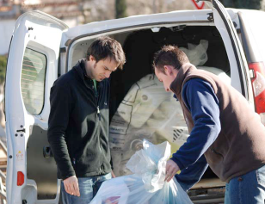

Les missions d’A.D.I.VALOR
  Organisation générale de la filière
    Procédures
    Logistique
    Formation
  Gestion, récupération et traitement des déchets du périmètre A.D.I.VALOR
  Optimisation, développement
  Communication, information

Slide 43

MANAGEMENT DE LA QUALITÉ
Certification ISO 9001: 2015 pour le système de management de la qualité de ses services:
      Information et conseil à l'organisation des collectes
      Gestion de l'enlèvement et de la valorisation des déchets
      Développement de solutions innovantes pour la collecte et le traitement des déchets
Indicateurs de performance
Amélioration continue
Ecoute clients
43

Slide 44

UN EXEMPLE CONCRET D’ÉCONOMIE CIRCULAIRE
44

Slide 45
LA FERME FRANCE EXEMPLAIRE
Le succès d’une initiative volontaire
Le fruit d’un effort commun
Des objectifs ambitieux de collecte et de recyclage
Une organisation et un savoir-faire unique
La France championne du monde de la gestion des intrants agricoles en fin de vie
Un exemple concret d’économie circulaire

Slide 46

IMPACT ENVIRONNEMENTAL
  300 000 agriculteurs trient leur emballages et plastiques usagés.
  90% des emballages et plastiques collectés sont recyclés.
Le recyclage des emballages et plastiques agricoles a évité l’émission de 70 000 t de CO2 en 2020
  (soit l’équivalent des émissions de 30 000 véhicules pendant 1 an)

Slide 47

IMPACT SOCIAL
  300 000 agriculteurs – trieurs
  11 000 personnes impliquées (92% pré-collecte, 3% transport, 1% prétraitement et 4% recyclage)
  530 ETP induits (49% pré-collecte, 2% transport, 2% prétraitement et 47% recyclage)

Slide 48

CHAMPION D’EUROPE
Le savoir-faire de la France en matière de gestion des
déchets d’agrofourniture fait référence, tant au
niveau européen que mondial

Slide 49
Plus d’information ?

Slide 50

SITE INTERNET – www.adivalor.fr

Slide 51


COMMUNICATION ELECTRONIQUE
Une lettre électronique mensuelle d’information (plus de 14,000 abonnés)
Des « flash techniques » réguliers sur les collectes

Slide 52




PARTENAIRE D’ACTIONS COLLECTIVES
52

Slide 53



LA MINUTE RECYCLAGE
53

Slide 54


